Slide 1
Odpady a odpadové hospodářství V
Základy ochrany životního prostředí
Ing. Milan Březina, CSc. (budova A 1.p. 177b, tel. 4147, Milan.Brezina@vscht.cz) Ústav chemie ochrany prostředí

Slide 2
Skládkování odpadů
Nejrozšířenější způsob odstranění odpadů
Investičně nejdostupnější zařízení na odstraňování odpadů, zpočátku poměrně výrazná orientace na stavbu skládek
Na přelomu 80. a 90. let – počet a kvalita skládek - díky špatně zabezpečeným a divokým skládkám situace havarijní
dříve skládky vznikaly poměrně libovolně bez jasných technických pravidel
skládkování pak umožnilo rychlý přechod při odstraňování odpadů k řízenému a monitorovanému ukládání na zabezpečené skládky
Skládkování odpadů – podléhá normě
umístění, konstrukce (těsnění, odplynění), evidence
řada dalších předpisů – EIA, IPPC..

Slide 3
Skládkování odpadů
Za ukládání odpadů na skládky je původce povinen platit poplatek
neplatí se za technologický materiál
zákaz skládkování baterií a akumulátorů, spec. azbest apod.
Poplatek za uložení odpadů na skládku
Základní složka poplatku (za uložení odpadu, v Kč/t, příjem obce)
Komunální a ostatní 500
Nebezpečný 1700
Riziková složka (za uložení nebezpečného odpadu, příjem SFŽP)
Nebezpečný 4500

Slide 4
Skládkování odpadů
Skládky se dělí podle technického zabezpečení na skupiny
a) skupina S-inertní odpad – S-IO,
b) skupina S-ostatní odpad – S-OO
podskupiny:
1. S-OO1 – skládky nebo sektory skládek, pro odpad s nízkým obsahem org. biologicky rozložitelných látek, a odpadů z azbestu
2. S-OO3 – skládky nebo sektory skládek, i pro odpad s podstatným obsahem org. biol. rozložitelných látek, atd., nesmějí být ukládány odpady na bázi sádry
c) skupina S-nebezpečný odpad – S-NO

Slide 5
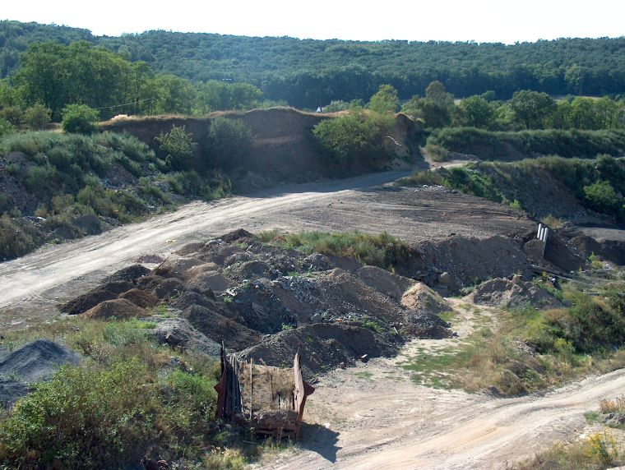
Skládkování odpadů
Sládka inertního odpadu

Slide 6
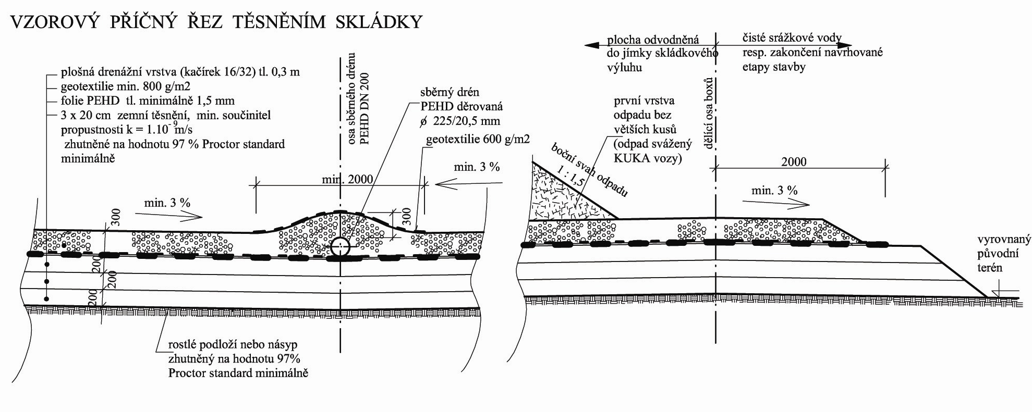
Skládkování odpadů
Těsnění skládky. Technická bariéra – zhutněné podloží - minerální těsnění, pak druhá vrstva z PEHD folie > 1,5 mm. Ochrana netkanou geotextilií, následuje vrstva pneumatik a kačírek. U dna potrubí odváděných průsaků.
obr. B.Vodrlind

Slide 7
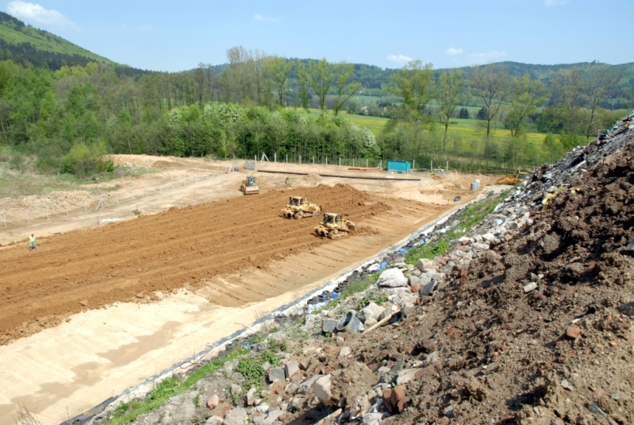
Těsnění dna skládky
SITA

Slide 8
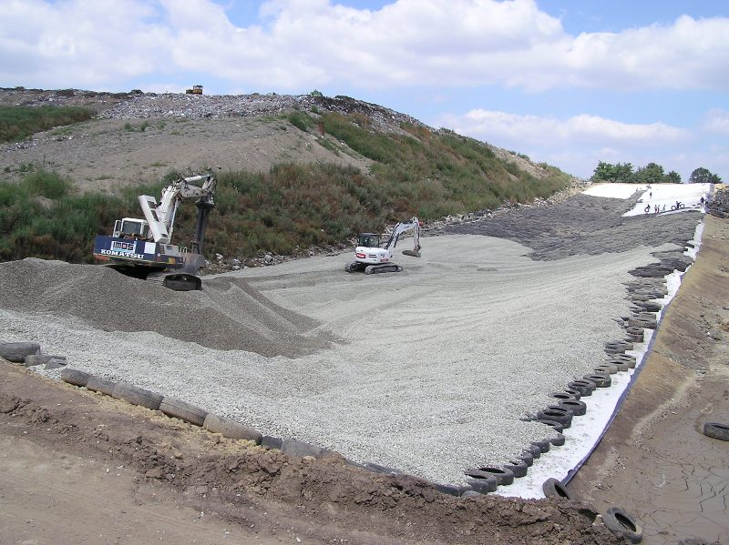
Těsnění dna skládky
SITA

Slide 9
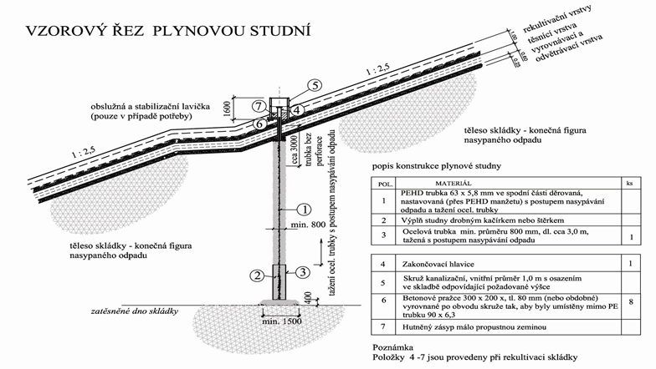
Skládkování odpadů
Odplynění skládky: Plynová studna – slouží k odtahu produkovaného bioplynu
obr. B.Vodrlind

Slide 10
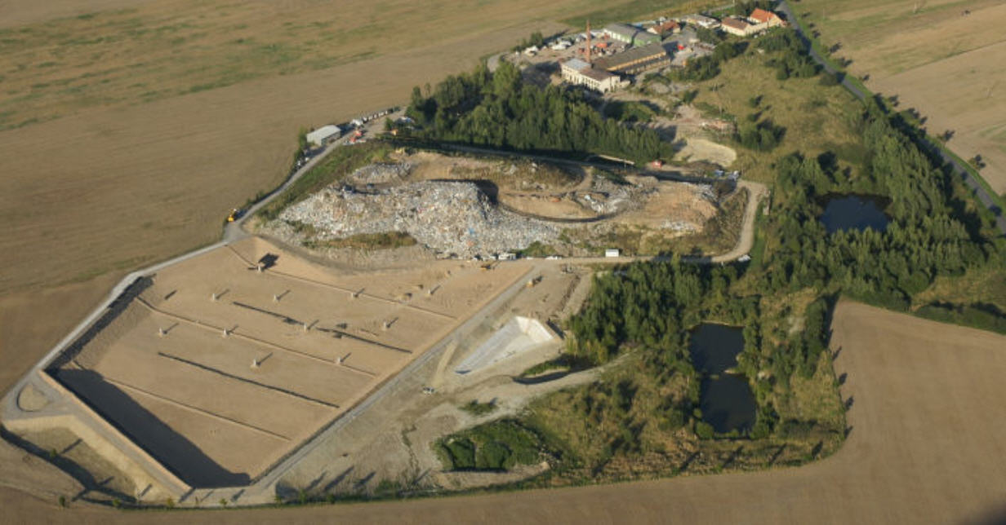
Skládkování odpadů
Rumpold Stožice
obr. B.Vodrlind

Slide 11
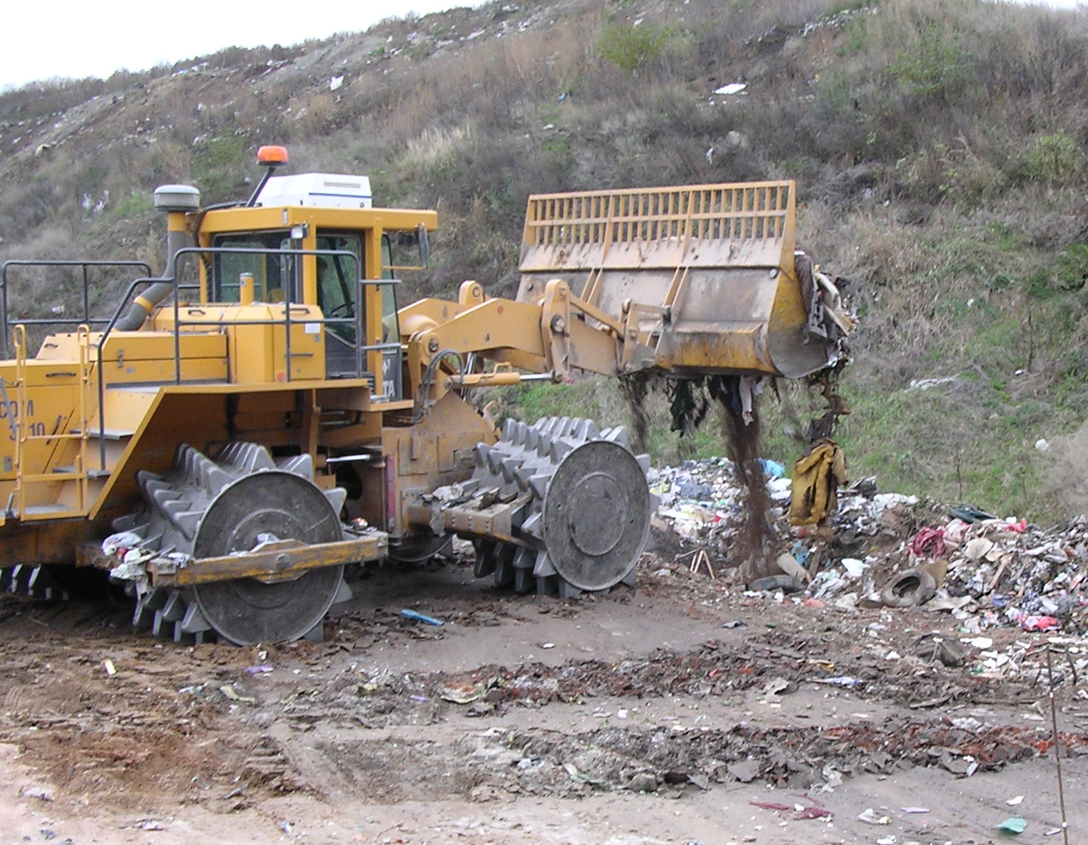
Skládkování odpadů
Vstup: Příjem a evidence odpadu, váha. Hutnění odpadu – kompaktor (30-40t). Odpad rozhrnuje a hutní až na cca 1000-1200kg/m³

Slide 12
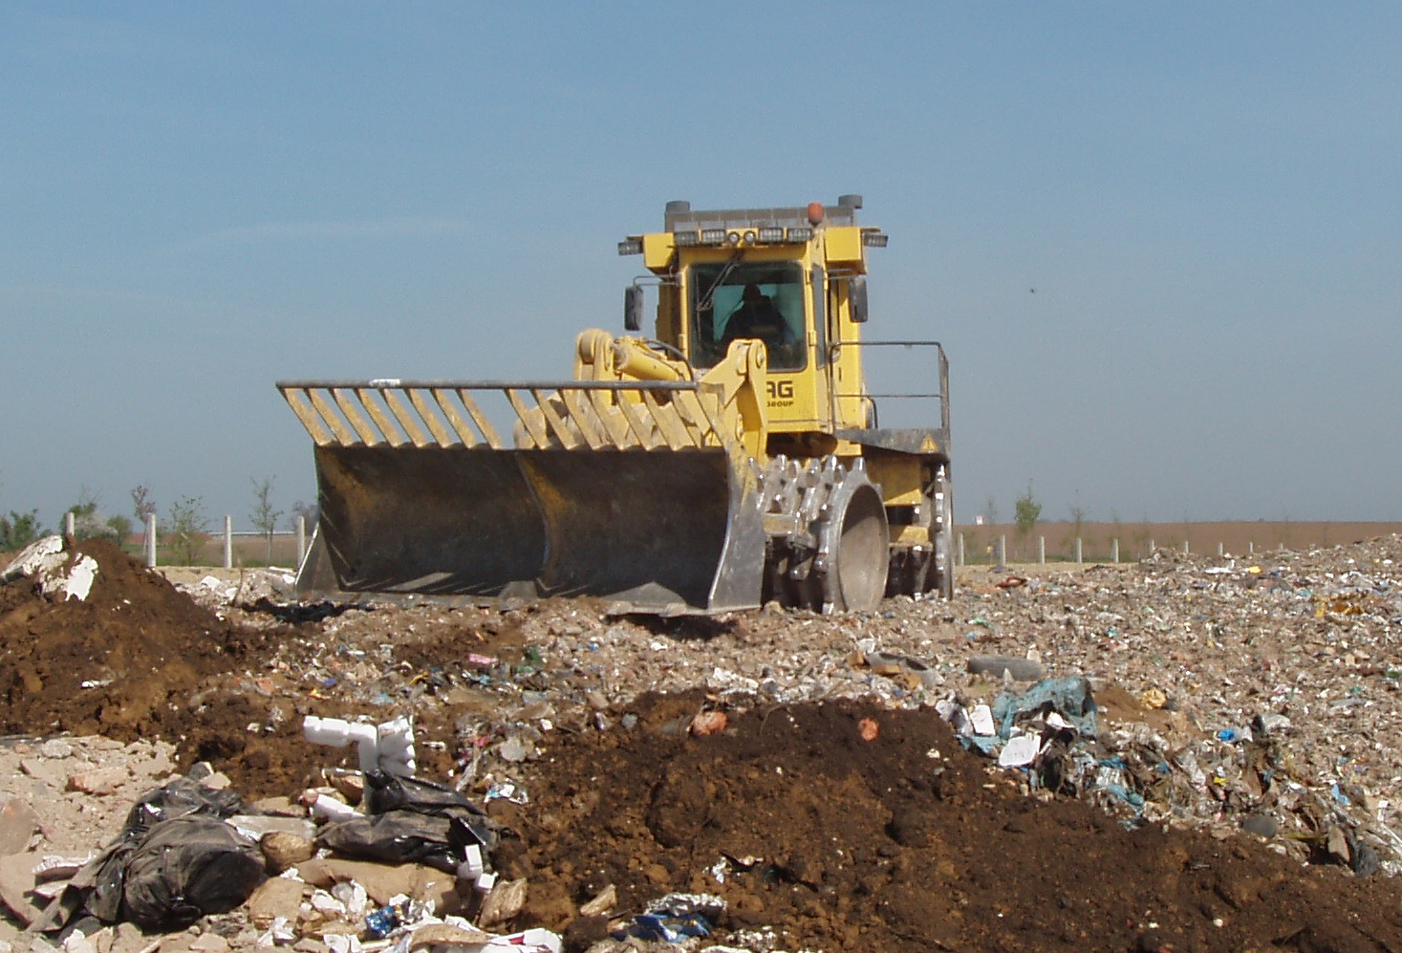
Skládkování odpadů
Kompaktor

Slide 13
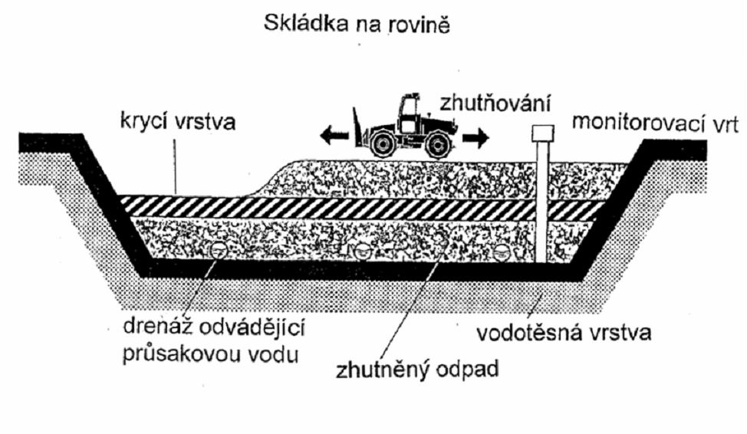
Skládkování odpadů

Slide 14
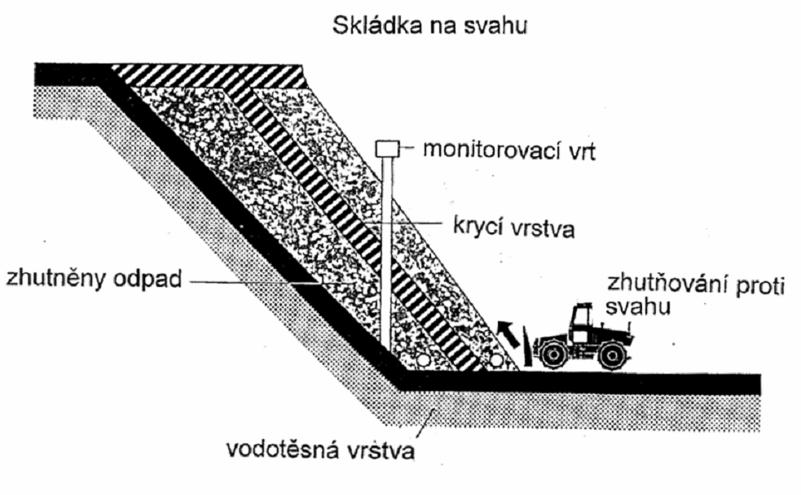
Skládkování odpadů

Slide 15
Skládkování odpadů
Po zaplnění se povrch dalšími vrstvami vyrovná, odvětrá a zatěsní, navrch se upraví rekultivační vrstvy a porost. Prorůstání kořenů vzrostlých stromů izolací existuje.
Monitoring dle normy – sledování kvality podzemních vod potenciálně ohrožených, kvalita a kvantita výluhových vod ze skládky a skládkového plynu, stabilita skládkového tělesa a jeho podloží, neporušenost foliového těsnění.
Monitoring po uzavření skládky – ze zákona minimálně 30 let, z vlastních zdrojů a ze zdrojů rezervy.

Slide 16
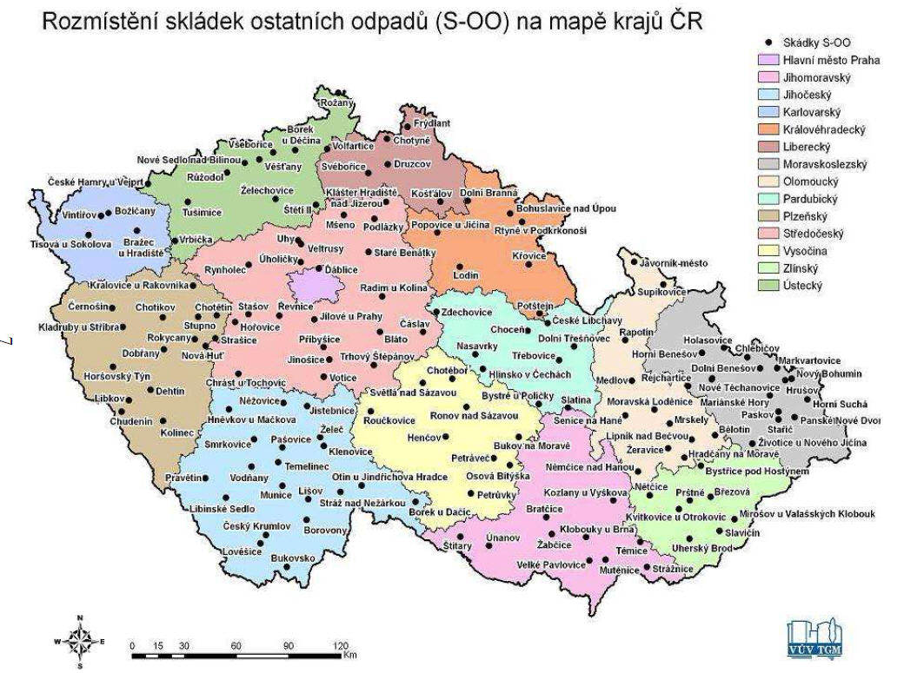
Skládky v ČR, 2010

Slide 17
Skládky v ČR, 2010

Slide 18
Skládky v ČR, 2010

Slide 19
Skládkování odpadů
Procesy probíhající ve skládkách (S-OO3)
• aerobní stadium – organická hmota je v přítomnosti vzdušného kyslíku odbourávána aerobními mikroorganismy (řádově trvá dny do vyčerpání kyslíku)
• anaerobní stadium nemethanogenní – v této tzv. „kyselé“ fázi nebo též ve fázi „kyselinotvorného kvašení“ jsou anaerobními organismy produkovány alifatické kyseliny. Průsakové vody obsahují rozpuštěné toxické kovy (ionty). Týdny až měsíce.
• anaerobní stadium methanogenní nestabilizované – tj. počáteční stadium rozvoje methanogenních mikroorganismů, trvá až dva roky.
• anaerobní stadium methanogenní stabilizované – tj. stadium s bohatě rozmnoženou kulturou methanogenních mikroorganismů, až do vyčerpání substrátu.
Vznik bioplynu, špičkové složení 74 % CH₄ a 26 % CO₂ (% obj.). Plyn se odčerpává kontrolovanou rychlostí (dle složení plynu) soustavou plynových studní různé konstrukce různě pospojovaných.
Zpracování např. v kogenerační jednotce (el. energie + teplo), vadí obsah sulfanu (díky skládkovaným proteinům, sádrokartonům), Si sloučenin.

